Slide 1
투자 심리 지표

Slide 2
VIX
시카고옵션거래소 변동성지수(Chicago Board Options Exchange Volatility Index)
S&P 500 지수의 옵션 가격에 기초하며, 향후 30일간 지수의 풋옵션¹과 콜옵션² 가중 가격을 결합하여 산정
공포 지수(투자자들이 투자 결정을 내리기 전에 시장 리스크, 공포 및 스트레스를 측정하는 데 사용)
=> KOVIX (한국 코스피 기준)

Slide 3
새로운 투자 심리 지표
정량적데이터를 기반으로 한 지표 => VIX, KOVIX
(S&P 500 지수)
정성적데이터를 기반으로 한 지표 => ????
(뉴스, 리포트)

Slide 4
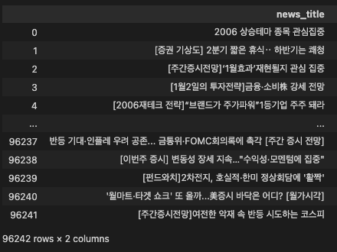
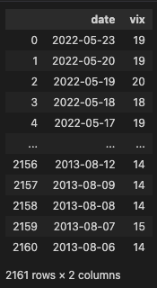
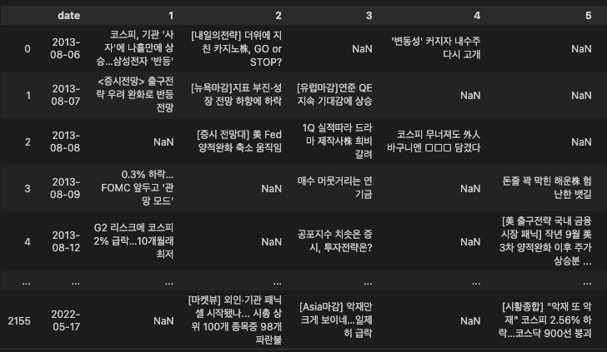
데이터
2006~2022년 네이버 증권 주요 뉴스제목
2013~2022년 KOVIX지수 종가
2013~2022년 네이버 증권 주요 뉴스제목
(일자별)

Slide 5
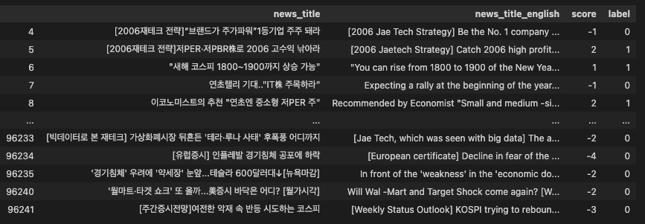
라벨링
1. 한글 -> 영어
2. 감정사전 -> 감정스코어
3. 감정스코어 >0 => 1
감정스코어 <0 => 0

Slide 6
모델링
학습 중………..

Slide 7
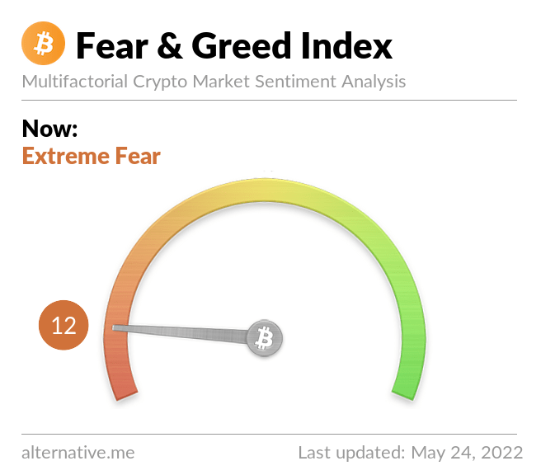
계획
- 정성적 지표를 기반으로 한 주식투자 심리 지표
암호화폐시장의 공포,탐욕지수

